Slide 1
Информационные ресурсы для принятия стратегических и оперативных решений по управлению научными исследованиями организации
ХI- МЕЖДУНАРОДНАЯ НАУЧНО-ПРАКТИЧЕСКАЯ КОНФЕРЕНЦИЯ «СОВРЕМЕННЫЕ МИРОВЫЕ ТРЕНДЫ В РАЗВИТИИ ВУЗОВСКОЙ БИБЛИОТЕКИ» 27-28 апреля 2023 года
Москалева О.В., o.moskaleva@spbu.ru

Slide 2
Доля публикаций РФ в Web of Science СС

Slide 3
Публикации Казахстана Scopus и WoS

Slide 4
Показатели публикационной активности в системах оценки
 | Статьи в журналах |  | Книги
Рейтинги вузов (международные и национальные) | + | Количество, цитируемость | -
Мониторинг вузов | + |  | + | Количество
Мониторинг научных организаций | + |  | + | Количество
Мониторинг диссертационных советов | + |  | + | Количество

Slide 5
Наукометрические показатели в рейтингах вузов
Рейтинг | Кол-во публикаций на 1 НПР | Цитирования на 1 НПР или на 1 публикацию | Нормализованные показатели цитирования | Международное сотрудничество | Сотрудничество с корпоративным сектором, ОА
QS World University Rankings |  | + | +/-
QS Regional University Rankings | + | + |  | +
THE World University Rankings | + |  | + |  | +
Academic Ranking of World Universities | Абсолютное кол-во, кол-во S&N, HiCi
ShanghaiRanking's Global Ranking of Academic Subjects | Кол-во в Q1 и Тор |  | + | +
U.S. News Best Global Universities Rankings | + | + | + | +
Round University Ranking | + | + | + | +
МОСКОВСКИЙ МЕЖДУНАРОДНЫЙ РЕЙТИНГ УНИВЕРСИТЕТОВ «ТРИ МИССИИ УНИВЕРСИТЕТА» |  |  | +
SciMago Institutional Ranking | + | + | + | + | +
Leiden Ranking | + | + | + | + | +

Slide 6
Прежде чем ставить задачи по показателям публикационной активности:
Анализ публикаций организации
Анализ выполняемых в организации НИР
Сопоставление фактических данных с мировыми трендами
Определение конкурентоспособных или приоритетных направлений развития для организации

Slide 7
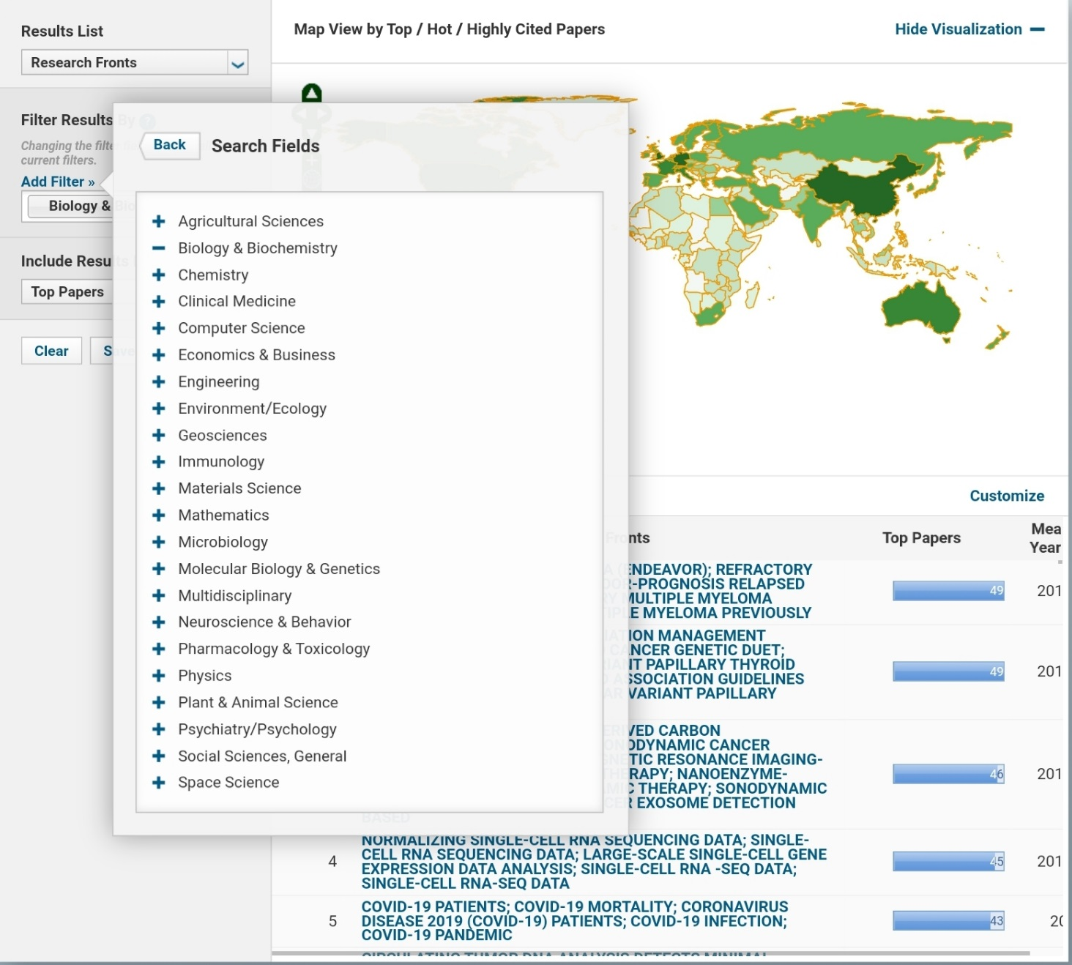
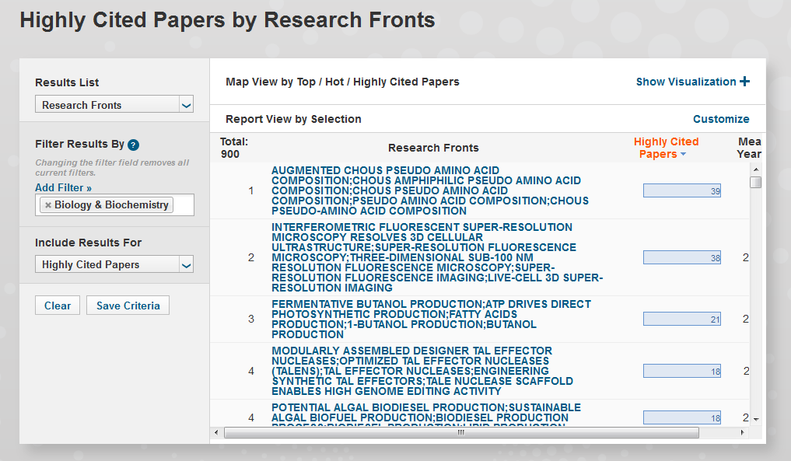

Slide 8
Сравнение публикаций организации в международных индексах и РИНЦ (на примере СПбГУ)

Slide 9
Сравнение тематического разнообразия и относительного цитирования публикаций организации во времени
MATERIALS
SCIENCE

Slide 10
Аналитические инструменты
Сколько статей опубликовано учреждением / страной? Какие статьи самые влиятельные в какой научной области? Какие авторы являются «восходящими звездами»? Как я могу узнать H-индекс отдельных исследователей? Или отдела? Меняется ли направление исследований в моем учреждении? Как выглядит мое учреждение по сравнению с конкурентами - или желательными соратниками? Каковы сильные стороны в моем учреждении? Какие из них нуждаются в улучшении? Какая средняя цитируемость в моем учреждении? Или в отдельных областях? Кто с кем сотрудничает? И как часто? | Насколько эффективны были ранее принятые стратегические решения? Как распределить наилучшим образом ограниченные внутренние ресурсы? Используем ли мы перспективные направления наших сильных исследований? Как мы выглядим на фоне конкурентов в наших областях исследований? Каких исследователей стоило бы пригласить к сотрудничеству? Кто наши потенциальные партнеры? Как нам следует разнообразить наше исследовательское портфолио? Необходимо ли нам отрегулировать наш исследовательский фокус? Как мы можем реализовать нашу новую стратегию наилучшим способом?

Slide 11
Возможный способ анализа публикационной стратегии
КПС=JNCI/CNCI
Если КПС>1, это означает, что исследователи выбирают журналы более высокого уровня, чем в среднем в данной научной области
Если КПС<1, это означает, что исследователи выбирают журналы хуже, чем в среднем по области
Pislyakov V. Bibliometric Indicators: Practical Guide. Moscow: National Training Foundation. 2014 (in Russian).

Slide 12
Трактовка данных для построения публикационной стратегии

Slide 13
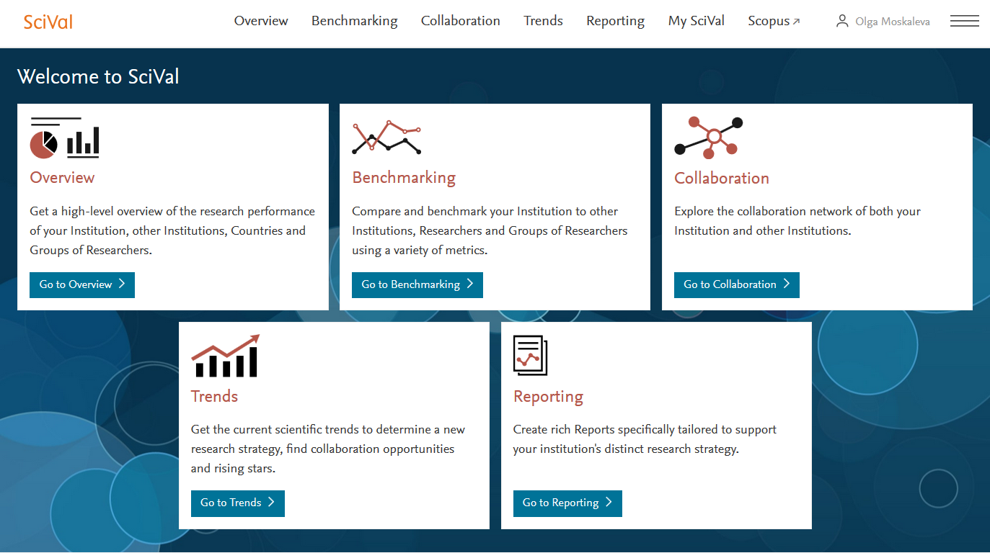
Основные модули SciVal

Slide 14
Стандартные возможности SciVal
Overview - Просмотр и анализ информации по публикациям заранее определенных разработчиком организаций, групп организаций, стран и т.д. за стандартные временные промежутки
Benchmarking - Сравнение показателей организаций, групп организаций, стран и т.д. в определенные пользователем временные промежутки
Collaboration – просмотр информации о международном сотрудничестве заранее определенных разработчиком организаций, групп организаций, стран и т.д. за стандартные временные промежутки
Trends – выявление основных направлений развития для определения исследовательской стратегии и поиска возможностей сотрудничества с другими странами и организациями

Slide 15
Анализ деятельности групп исследователей (подразделений организации)
Сбор информации о Scopus AuthorID любым возможным способом
Формирование группы в SciVal
Анализ публикаций всеми возможными способами

Slide 16
Данные о международном сотрудничестве в SciVal и существующие соглашения (на примере СПбГУ)
 | Collaborating organizations in SciVal | Number of agreements
Germany | 93 | 27
Italy | 55 | 11
France | 73 | 14
USA | 227 | 19
Australia | 21 | 1
Canada | 31 | 4
Brazil | 9 | 2
Finland | 14 | 10
Poland | 21 | 7
China | 36 | 20

Slide 17
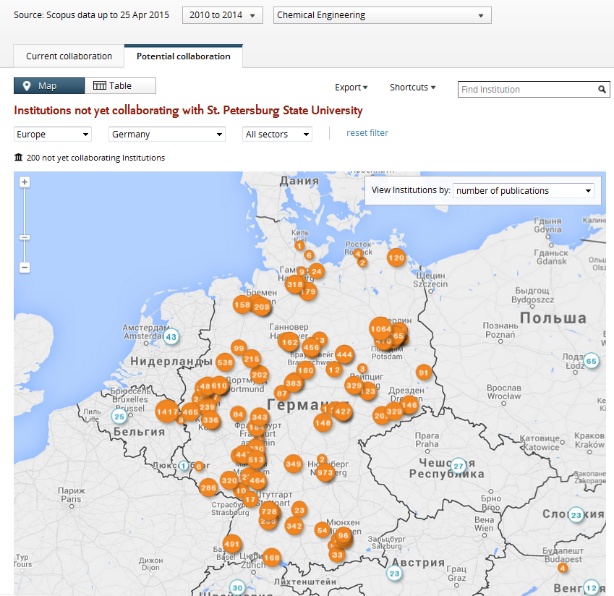
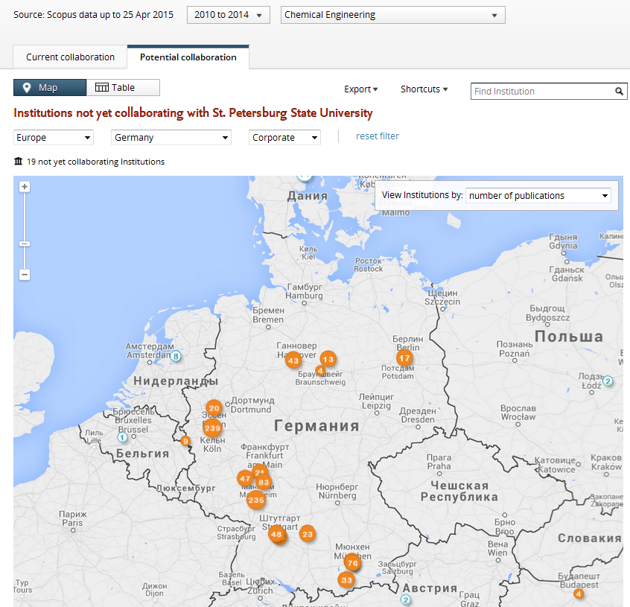
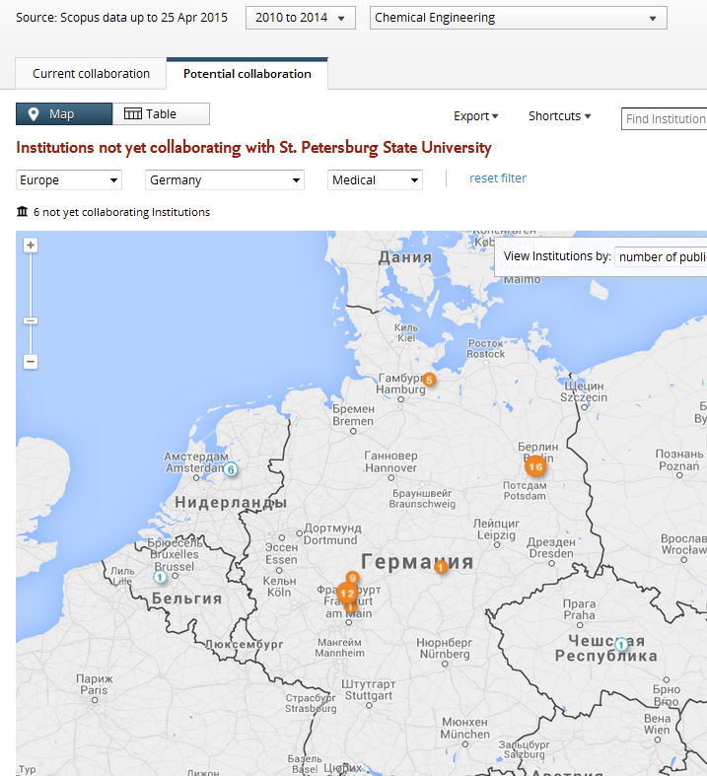

Slide 18
Большое число тематик и научных групп
Выделить те, которые являются основными (значимо влияют на общий результат организации)
Увидеть, как ваши тематики видят другие ученые (если видят)
Индивидуализировать помощь и рекомендации развития для каждой научной группы
Приоритетные журналы
Приоритетные коллаборации
Инструменты Citation topic (InCites) или Topic of Prominent (SciVal)

Slide 19
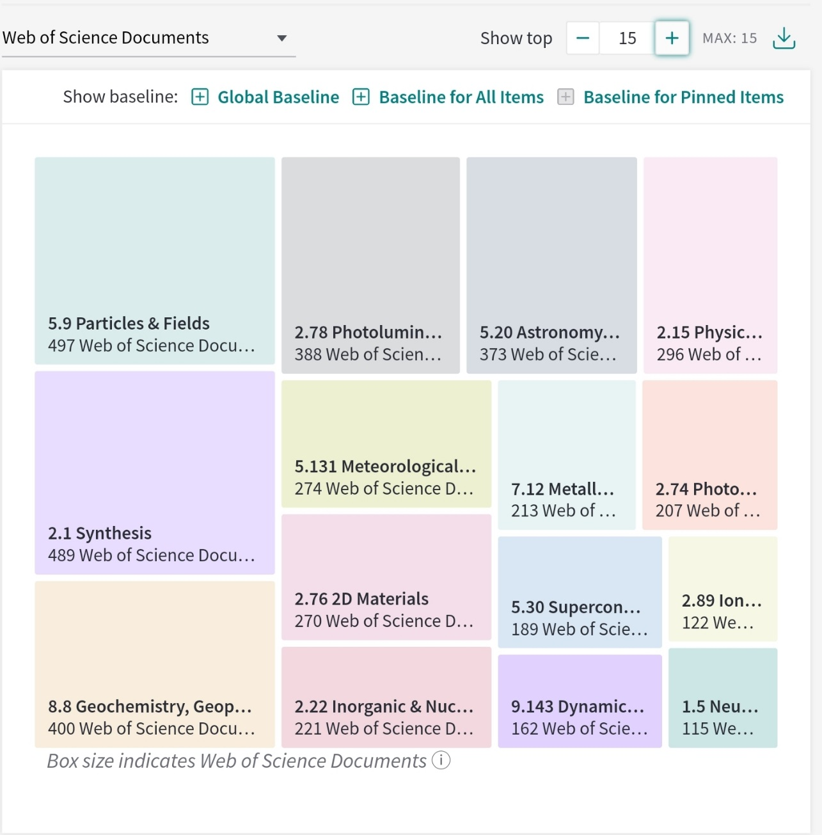
Топики в SciVal и InCites

Slide 20
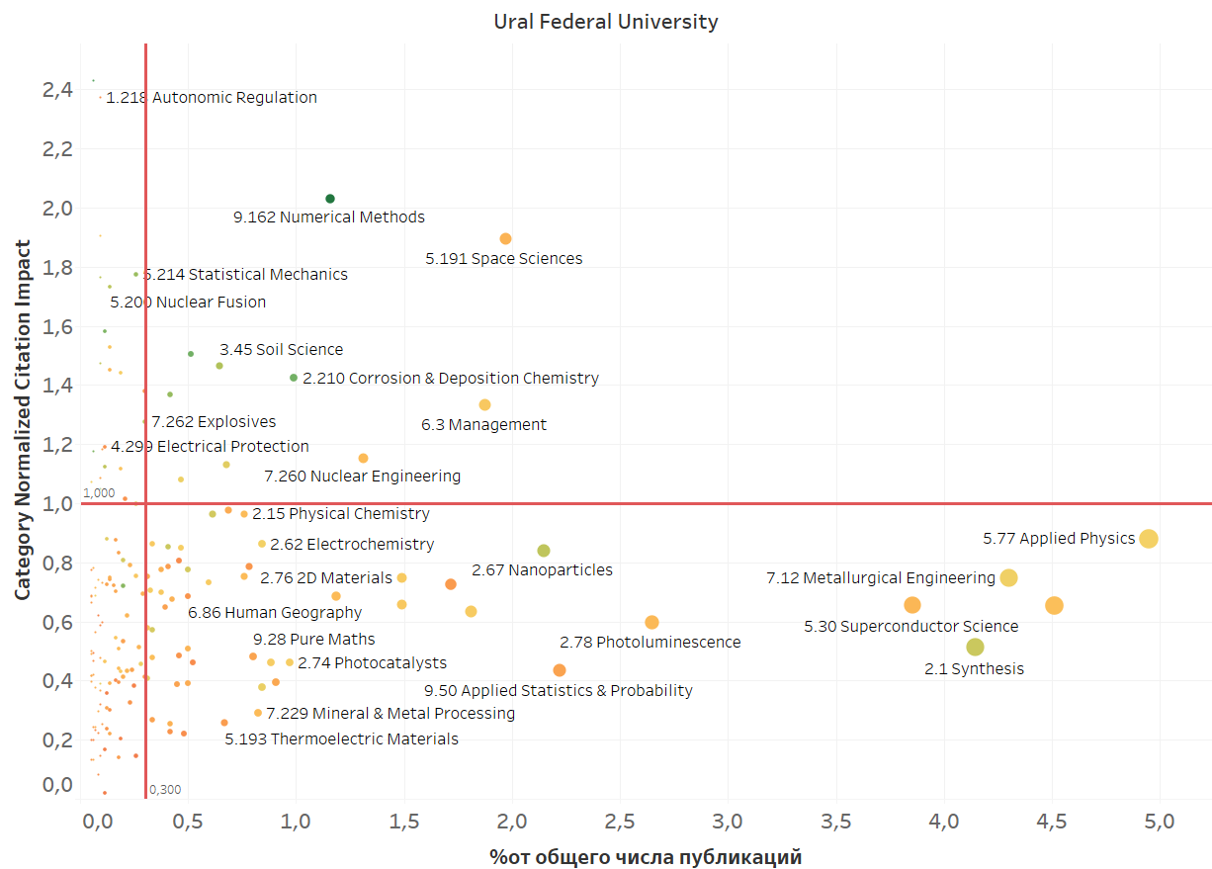
Дойти до уровня научных групп

Slide 21
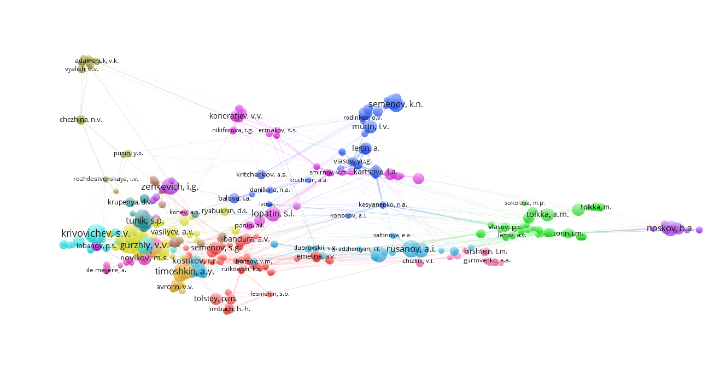
Выявление научных связей с использованием построения карт науки (VosViewer)
По соавторству
По библиографическому сочетанию

Slide 22
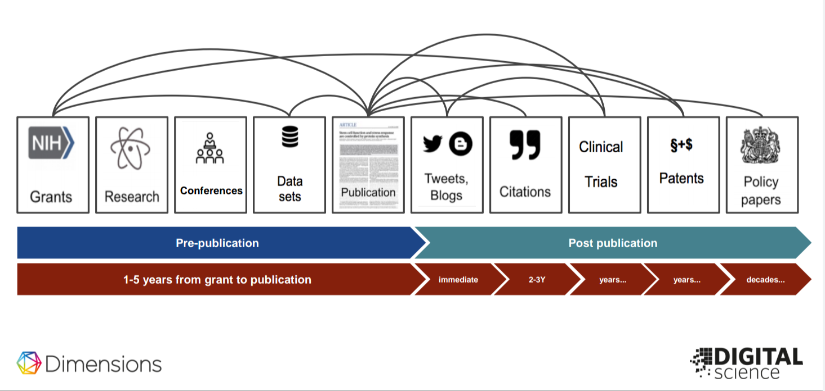
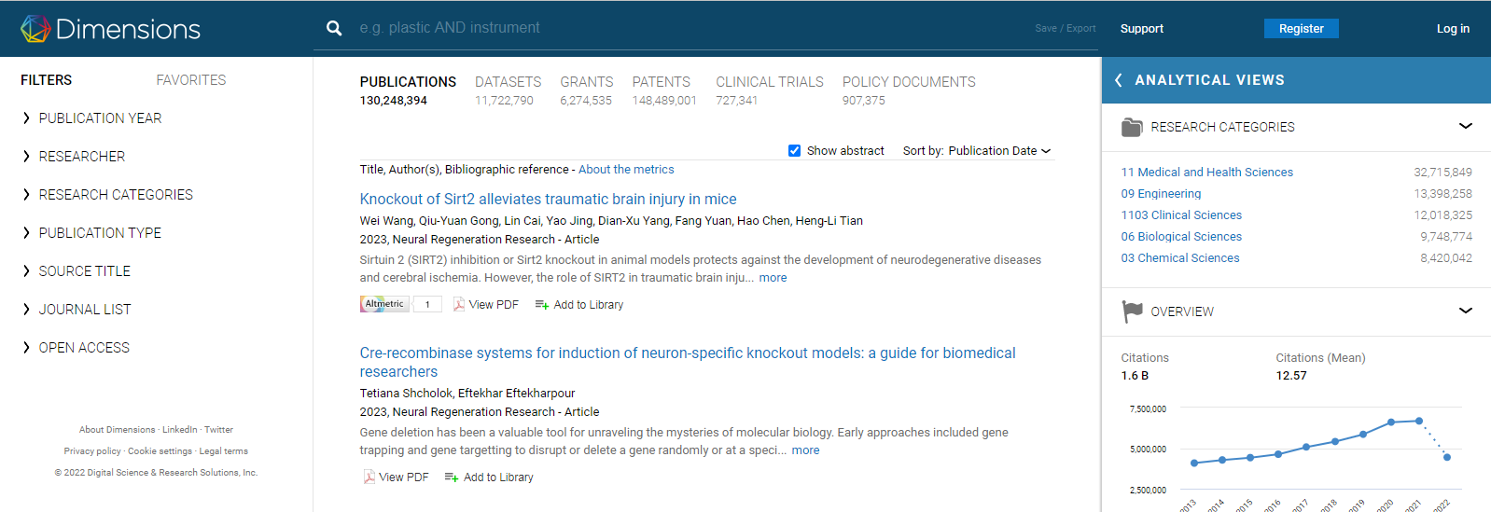
Поисковый и аналитический инструмент - Dimensions
Свободная версия - https://app.dimensions.ai/discover/publication

Slide 23
Dimensions – полная версия

Slide 24
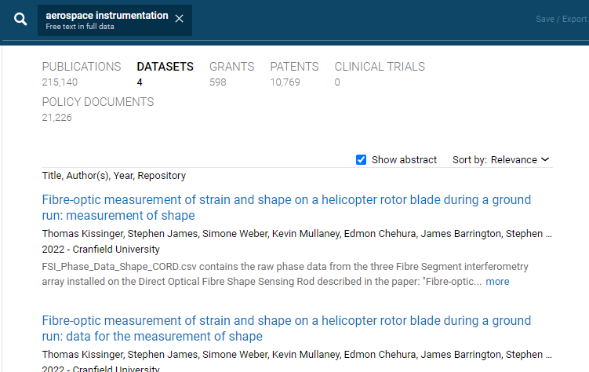
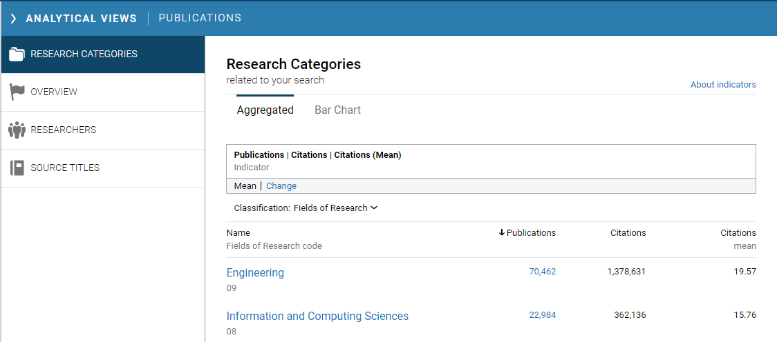
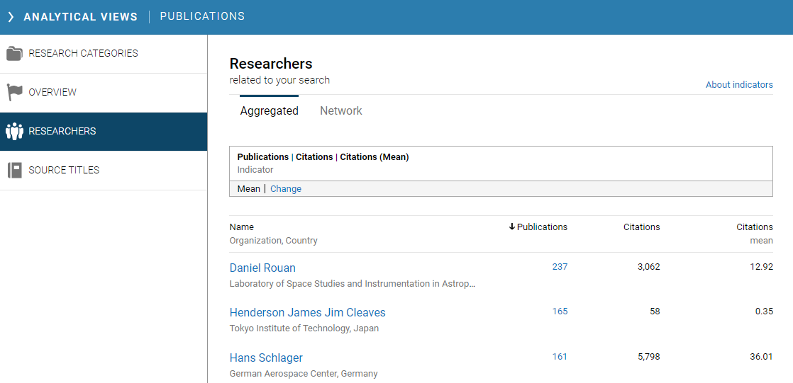
Поиск и анализ публикаций в Dimensions

Slide 25
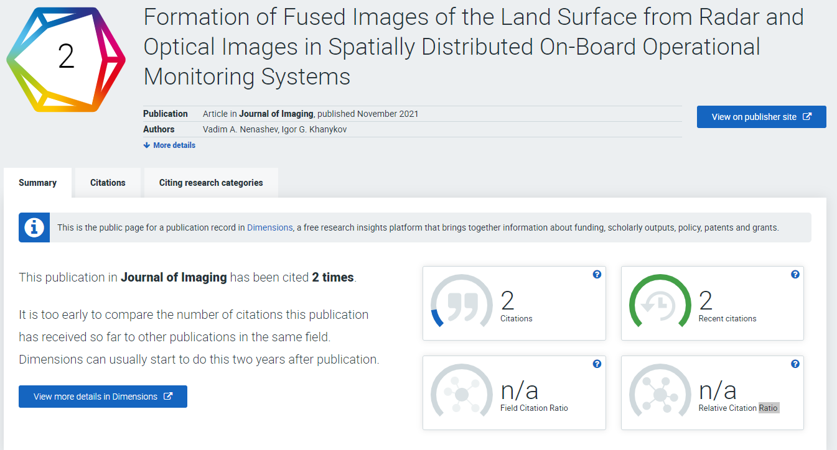
Описание и метрики публикации в Dimensions

Slide 26
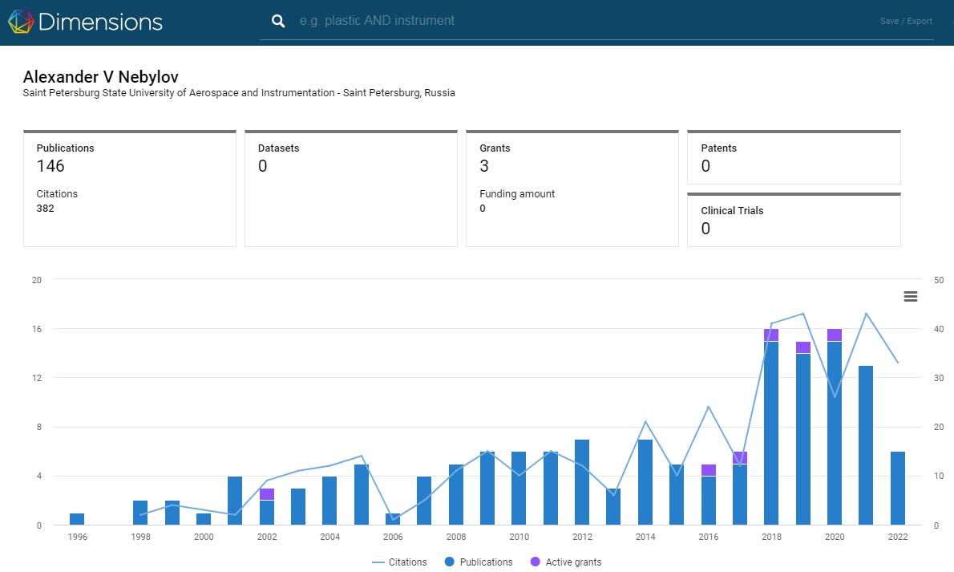
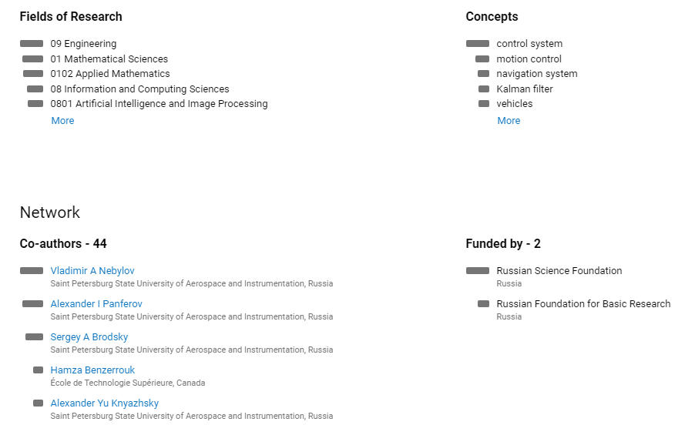
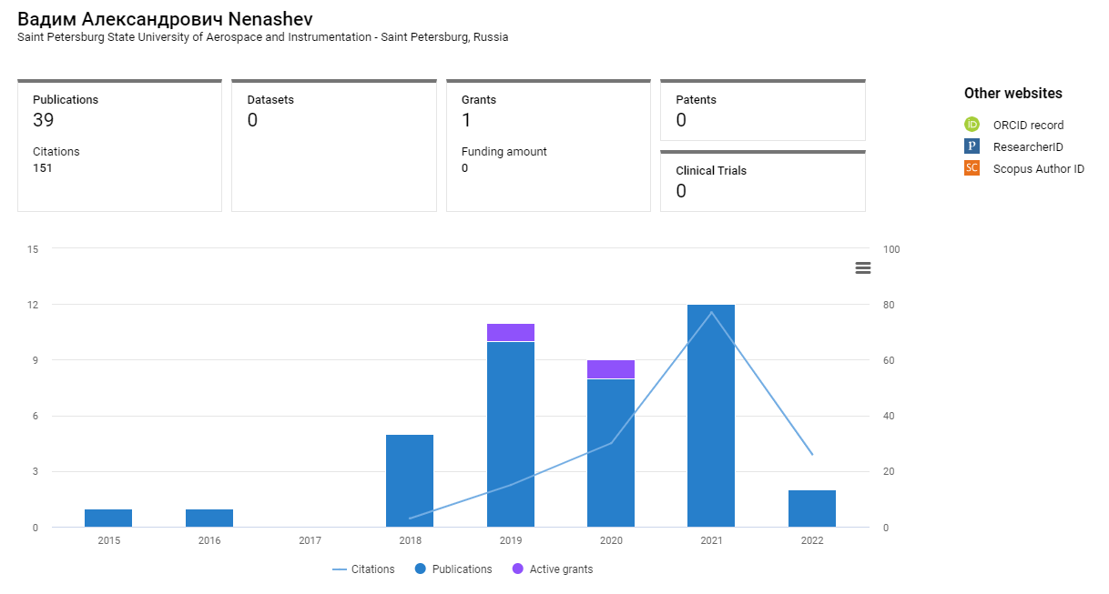
Профиль автора в Dimensions
Если есть регистрация в ORCID

Slide 27
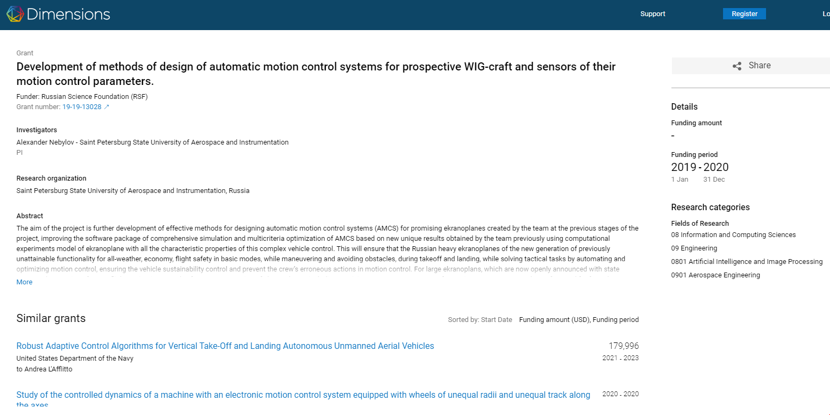
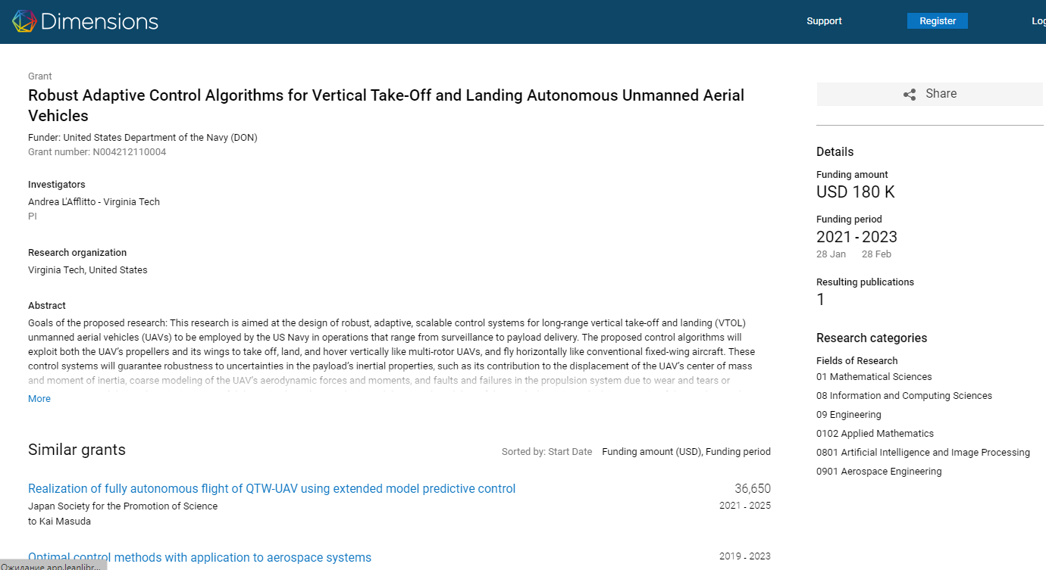
Гранты автора в Dimensions

Slide 28
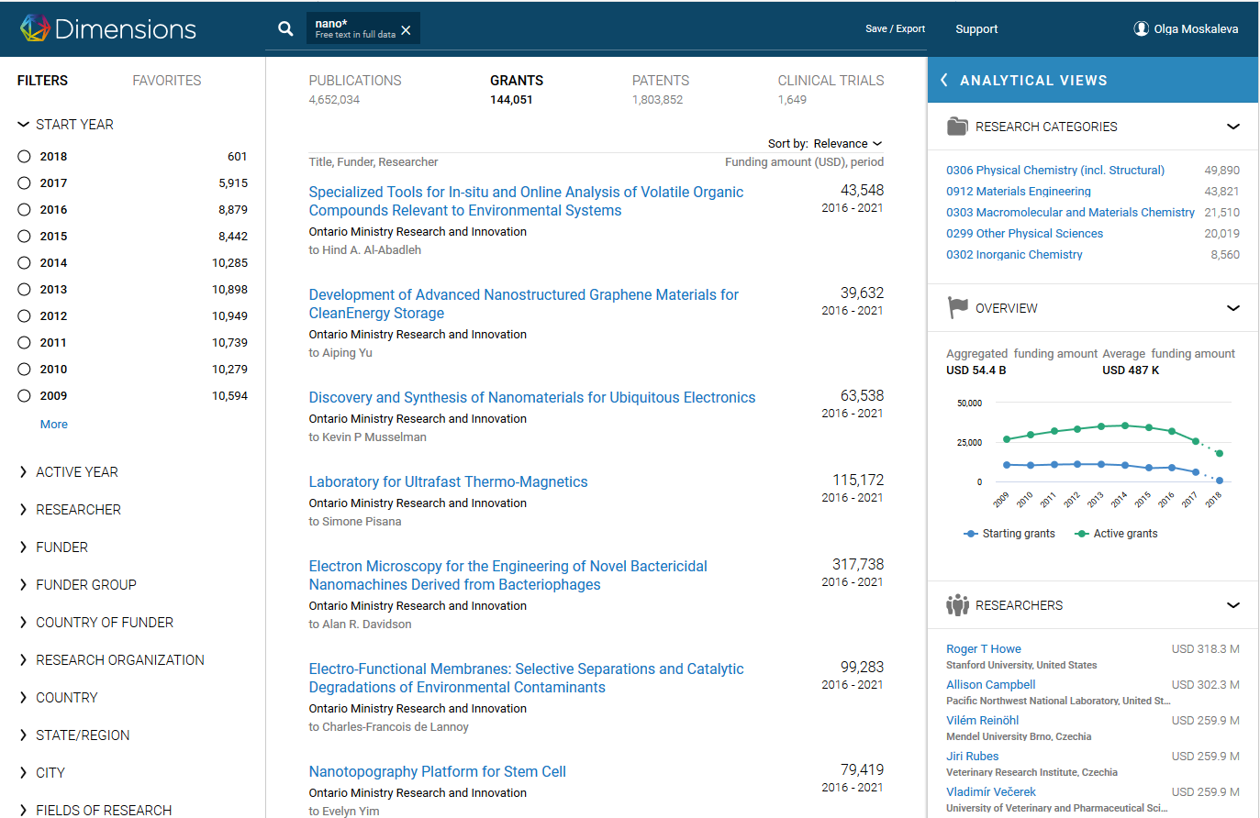
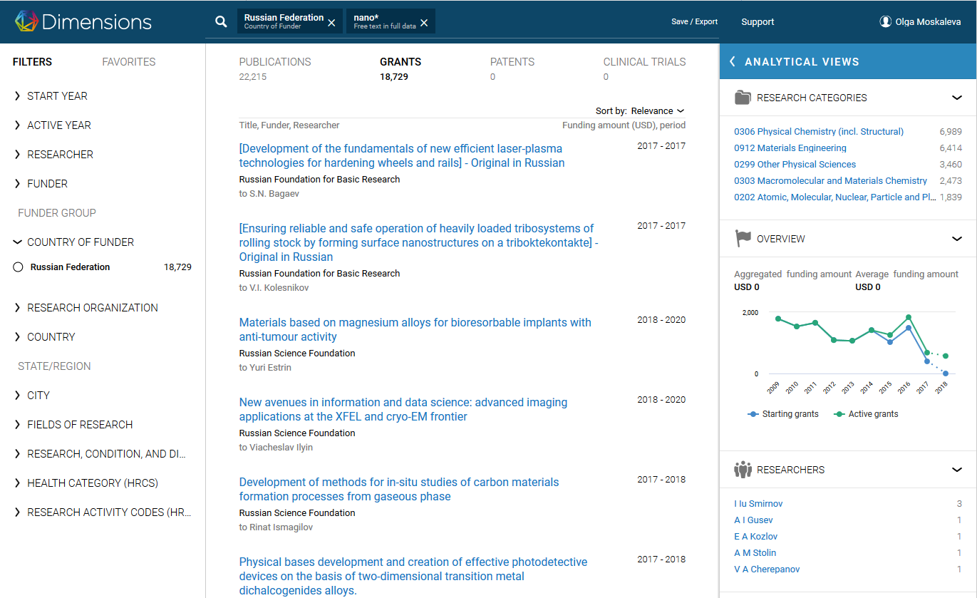
Аналитика по грантам – Dimensions

Slide 29
Что необходимо для получения корректных данных из указателей цитирования?
Наличие и корректность профиля организации
Объединение в один профиль всех возможных названий организации
Регулярная проверка публикаций организации на предмет выявления ненормативных указаний аффилиации (оптимально иметь собственную CRIS, в которую авторы вносят или импортируют свои публикации)
Корректные профили авторов организации и/или регистрация в системах идентификации авторов/исследователей

Slide 30
Что можно делать на уровне отдельно взятого университета?
Административно-организационные меры
Обязательное указание университета (НИИ) в качестве места работы автора
Правильное указание аффилиации авторов
Регистрация авторов в системах ResearcherID (Publons), ORCID, Science Index[Автор]
Установление требований по наличию публикаций при избрании на должности НПР
Повышение видимости научных публикаций и иных результатов НИД организации (внедрение CRIS, создание репозитория публикаций и научных данных)

Slide 31
Что можно делать на уровне отдельно взятого университета или НИИ?
Изменение/корректировка научной политики
Расширение международного научно-технического сотрудничества
Расширение сотрудничества с реальным сектором экономики
Приглашение для работы в университете ведущих ученых
Повышение квалификации сотрудников, аспирантов и студентов – обучение академическому письму, работе с базами данных
Расширение доступа к электронным информационным ресурсам

Slide 32
Публикационная активность СПбГУ и доступ к информационным ресурсам

Slide 33
Что можно делать на уровне отдельно взятого университета?
Стимулирующие меры
Установление постоянных (на год) или разовых доплат за научные публикации
Премирование по результатам года или за особо выдающиеся публикации (по журналам или по цитированию)
Компенсация оплаты публикаций в журналах Open Access (или статей Open Access)

Slide 34
Что и как стимулировать?
Все публикации, включая монографии и учебники?
Только статьи в журналах?
Статьи в РИНЦ, Web of Science и Scopus?
Только входящие в Web of Science и Scopus?
Только в рейтинговых журналах?
С учетом цитирований или с учетом журнальных показателей?

Slide 35
Общее для вузовских вариантов стимулирования публикаций в РФ
Обязательное указание аффилиации с вузом в статьях, учитываемых при установлении доплат
Привязка к показателям деятельности вуза (Программа развития, дорожная карта, стратегия…)
Размер доплат или премий сравним с размером базовой зарплаты или превышает ее

Slide 36
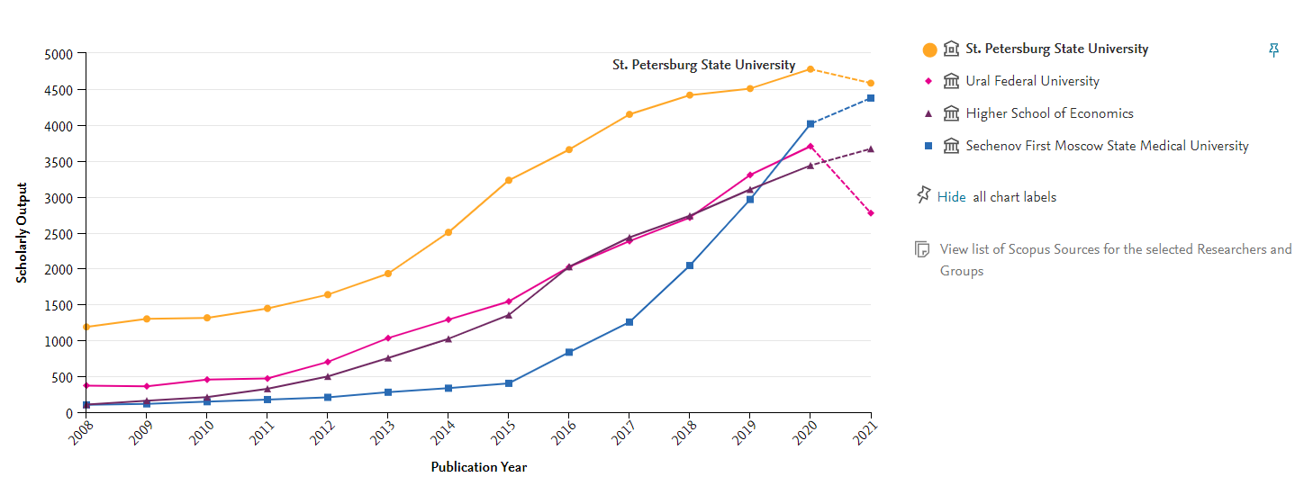
Изменение количества статей в Scopus после введения стимулирования публикаций

Slide 37
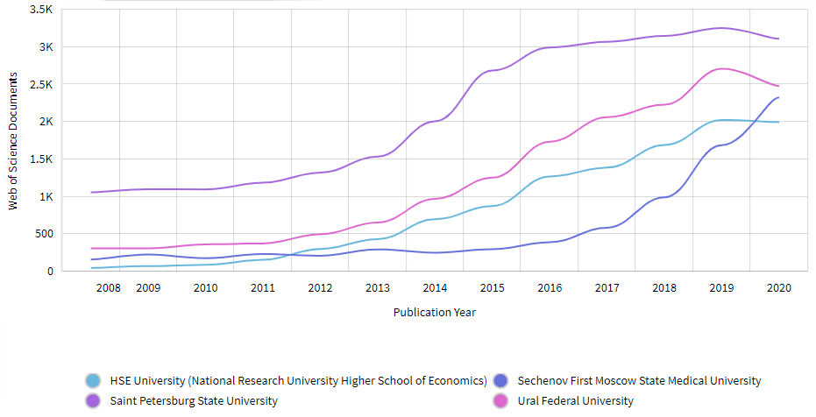
Изменение количества статей в WoS CC после введения стимулирования публикаций
Источник: InCites dataset updated 2021-10-29. Includes Web of Science content indexed through 2021-09-30.

Slide 38
Рекомендуемые подходы к стимулированию публикаций
Выбирать варианты стимулирования в зависимости от исходной ситуации с публикациями в вузе
Учитывать специфику публикаций в разных научных областях (статьи-монографии)
Устанавливать принципиально достижимые критерии
Прислушиваться к рекомендациям мирового научного сообщества….

Slide 39
The San Francisco Declaration on Research Assessment
Подписали более чем 12000 ученых и 851 организация
Рекомендации:
Не использовать журнальные метрики для оценки качества отдельных статей
Не использовать ТОЛЬКО библиометрические показатели для принятия любых решений
Для оценки журналов использовать весь спектр метрик, а не только импакт-фактор
Максимально учитывать различия по областям знаний
Цитировать первоисточники, а не обзоры..
…….

Slide 40
Лейденский манифест для наукометрии
Количественная оценка должна дополнять качественную, экспертную оценку
Сопоставляйте научную деятельность с исследовательскими задачами организации, группы или ученого
Отстаивайте научное качество в исследованиях, важных для того или иного региона
Сохраняйте сбор данных и аналитические процессы открытыми, прозрачными и простыми
Позволяйте оцениваемым исследователям проверять данные и анализ
Дисциплины отличаются друг от друга по практике публикаций и цитирования
Основывайте оценку отдельных исследователей на качественной оценке их резюме
Избегайте неуместной конкретности и ложной точности
Признавайте системное воздействие оценки и индикаторов
Регулярно подвергайте индикаторы тщательной проверке и пересмотру

Slide 41
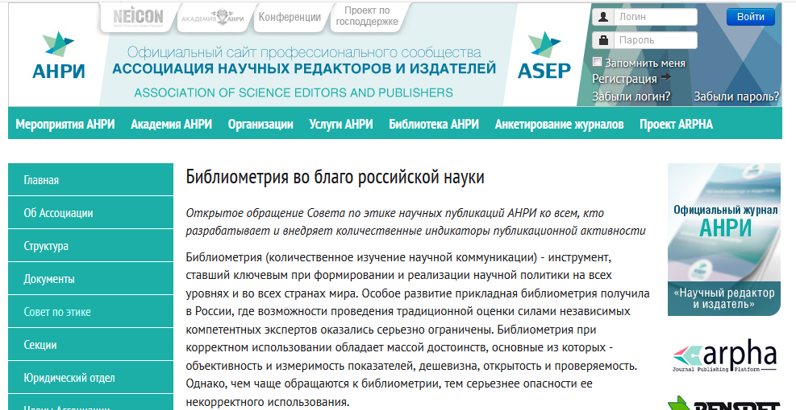
https://rassep.ru/upload/iblock/ae5/240418_13_Sterligov.pptx

Slide 42
Дополнительные меры по повышению цитируемости публикаций
Повышение видимости публикаций автора и организации
Регистрация авторов в международных системах ResearcherID, ORCID и научных социальных сетях и менеджерах цитирования ResearchGate, Academia.edu, Google Scholar, Mendeley, et.al.
Внедрение в организации CRIS – PURE, Converis, et.al.
Формирование репозитория (открытого архива) публикаций и научных данных
Создание персональных страниц авторов на сайтах организации со списками публикаций

Slide 43
И главное…
Любые наукометрические показатели – это лишь термометр, сигнализирующий о болезни или выздоровлении, но не лекарство. Диагноз термометром не поставить, нужен врач.
Нельзя ставить целью достижение индикаторов – надо развивать и осуществлять научные исследования и адекватно представлять их результаты, иначе любые индикаторы теряют смысл
В гонке за количеством неизбежно теряется качество

